Slide 1

编译原理
授课人: 卫志华 高珍
zhihua_wei@tongji.edu.cn
gaozhen@tongji.edu.cn

Slide 2
编译理论与其他课程的关系
高级语言
数据结构
操作系统
实施
素材
编译理论
控制对象
离散数学
基础
自动机和形式语言

Slide 3
为什么要学习编译原理
必修主干课程，操作系统和编译系统构成程序设计者与计算机之间的基本界面。
通过学习编译原理可以更好地理解程序语言的内部机制，从而更好地理解和运用程序设计语言。
能运用编译程序构造的原理和技术完成相关软件工具的设计和开发工作。

Slide 4
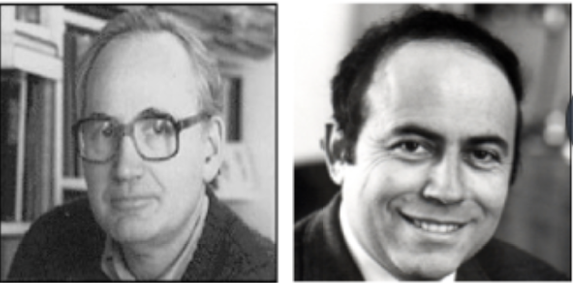
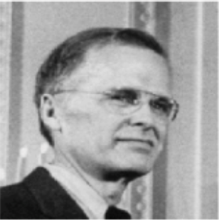
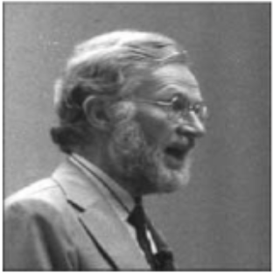
编译理论与技术的地位
编译理论与技术是计算机科学与技术中理论与实践结合的最好典范
在授予ACM图灵奖的科学家中，程序设计语言、编译相关的获奖者最多
Dana S. Scott &Michael O. Rabin
1976 非确定自动机（词法分析基础）
John W. Backus
1977 FORTRAN
Peter Naur
2005 ALGOL60及BNF

Slide 5
学习编译原理的意义
对于计算机系统：
  提高对计算机系统的总体认识
  贯穿了计算思维
  感悟“计算之美”
对于高级语言：
  更好地理解高级语言，有助于编写更高效的程序
编译技术的应用：
  编译的原理与技术可用于构造实用工具，解决很多实际问题

Slide 6
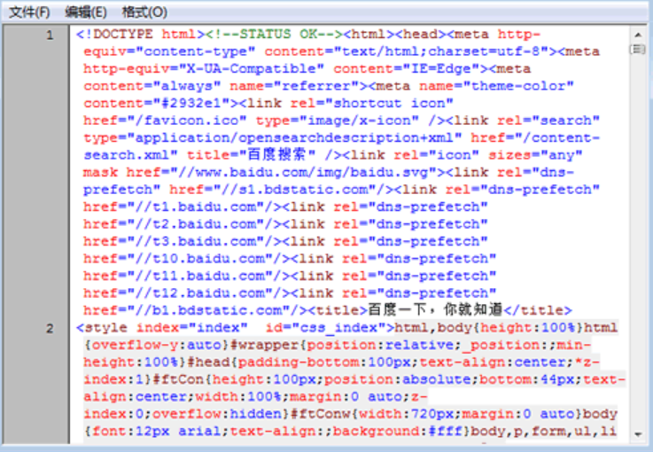
编译原理与技术的应用
HTML/XML分析

Slide 7
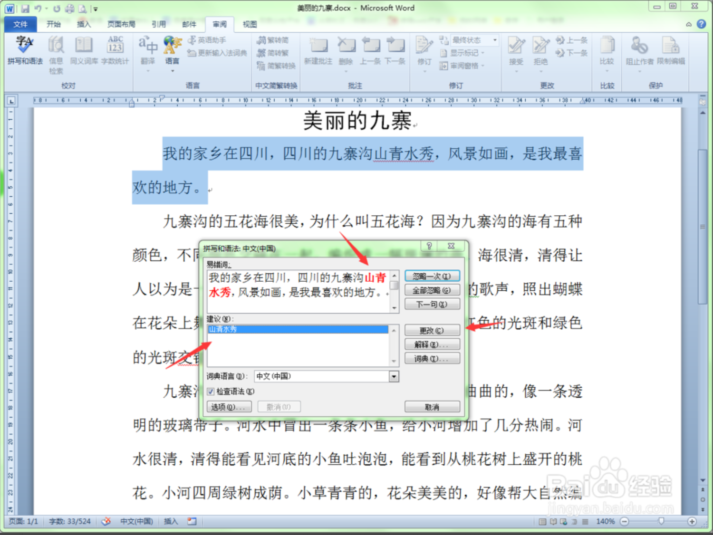
编译原理与技术的应用
语言处理工具

Slide 8
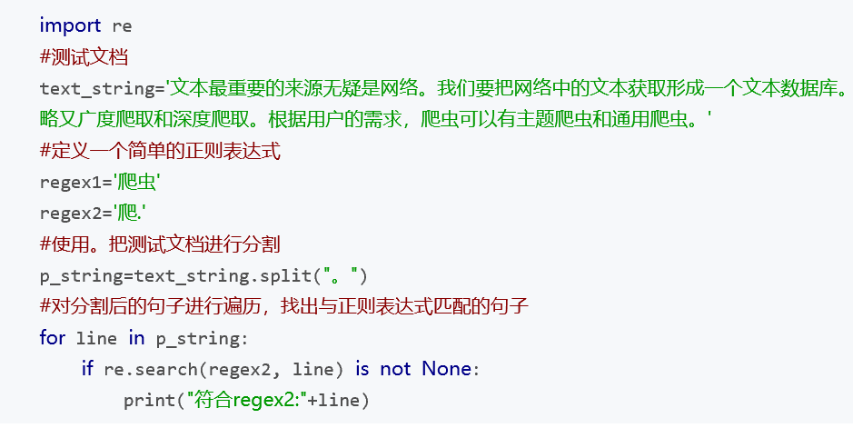
编译原理与技术的应用
自然语言处理（Natrual Language Processing, NLP）
  词法分析
  语法分析
  搜索引擎
  ……
查找出“爬+任意一个字”

Slide 9
课程对毕业要求支撑表
指标点（二级目录） | 相关教学活动如何支撑毕业要求
1-4具备对复杂工程问题进行计算机求解的专业知识 | 通过课程知识的学习，使学生深入理解程序语言编译的原理，掌握编译程序设计的基本知识和基本方法，为今后解决复杂的计算机系统设计和实现奠定扎实的专业知识。
2-3具备对复杂工程问题进行分析和求解的能力 | 通过课程学习，结合词法分析器设计、语法分析器设计等大作业，培养学生运用有限状态自动机、BNF范式、语法分析算法等解决程序语言编译具体问题的能力。
3-2熟练掌握对复杂计算机系统进行分析和总体设计的方法 | 通过词法分析器设计、语法分析器设计等大作业，培养学生针对实际设计任务开展方案设计和系统实现的能力。
10-1具备撰写复杂工程方案技术报告和设计文稿的能力 | 通过要求学生撰写课程实验设计报告，培养学生撰写技术报告和方案的能力。

Slide 10
课程考核
按照平时成绩占40%，期末考试占60%的比例进行期末综合评定。
平时成绩主要由三部分组成：（1）出勤及课堂表现，占10%；（2）平时作业占10%（课后题目）；（3）大作业1（词法和语法分析），占10%；（4）大作业2（中间代码生成），占10%。大作业均以小组为单位完成。
综合实验评价内容包括：
  问题分析能力：20%
  系统方案（算法）设计能力：20%
  编程能力：20%
  撰写报告能力：30%
  查阅文献资料能力：10%

Slide 11
学习建议
反复看，回头看：自动机理论、文法等需反复看书，学完后面重新看前面，会有新认识
结合源码看：学习过程结合Yacc，Lex源码
删繁就简：掌握基本原理，不钻牛角
动手编程：编程实现非常有利于深入理解算法

Slide 12
编译学习中的思维方法
抽象
分解
递归

Slide 13
教材及资源
教材：
陈火旺，《程序设计语言编译原理》（第三版），国防工业出版社
参考书：
Alfred V. Aho et al, Compilers: Principles, Techniques and Tools (Second Edition) ，赵建华等译，机械工业出版社 （龙书）

Slide 14
其他说明
小作业：写在作业本上，拍照上传到canvas上，一般每周四交作业（没作业不交），canvas里指定提交时间
大作业：词法分析与语法分析、中间代码生成
助教：待定
课代表：自荐

